Slide 1
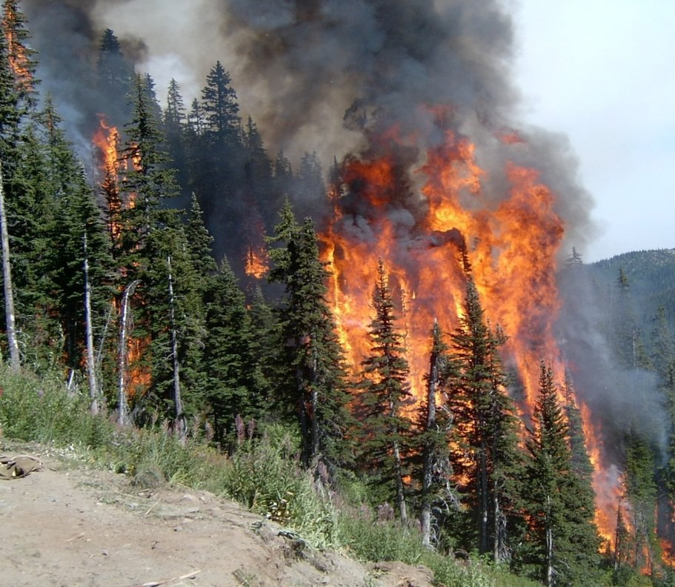
Осторожно! Лесной пожар!

Slide 2
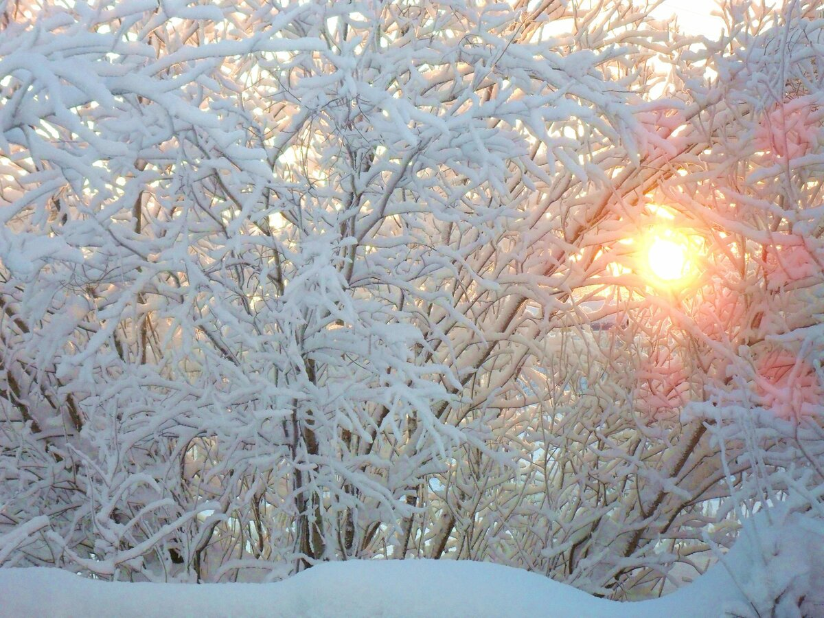
За городом, в лесу…
С каждым днём всё теплее пригревает солнышко, яркими горячими лучами прогревая землю. Тает снежное покрывало природы, которое укутывало всё живое от лютых морозов долгую зиму.

Slide 3
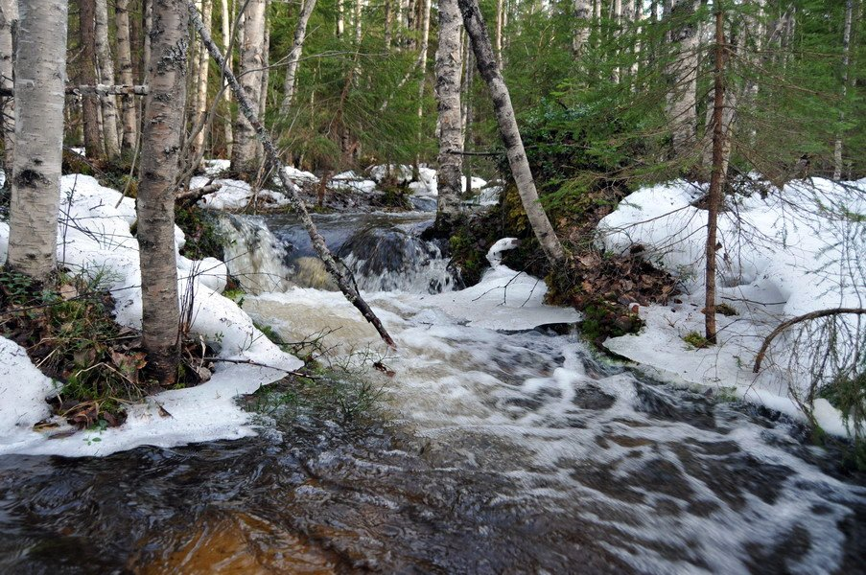
Природа начинает пробуждаться, с радостью откликаясь на долгожданное весеннее тепло. Веселые ручьи бегут по опушкам и просекам, наполняя лесной мир нежным звоном и тихим журчанием.

Slide 4
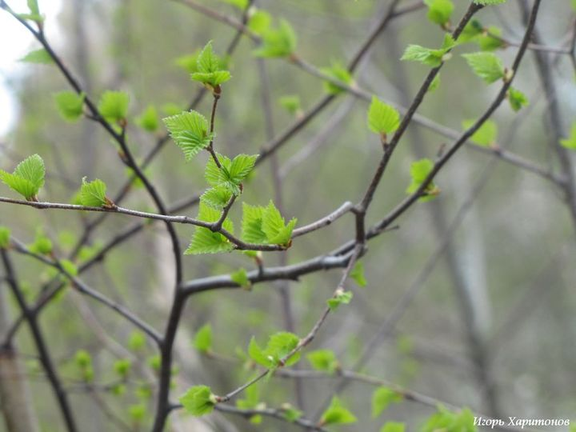
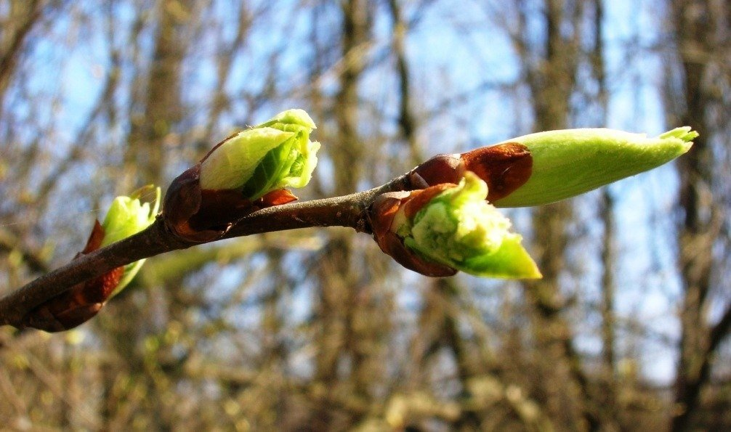
На деревьях набухают почки, наполненные живой силой: денёк, другой – и появится первый клейкий листочек, а потом ещё и ещё один.

Slide 5
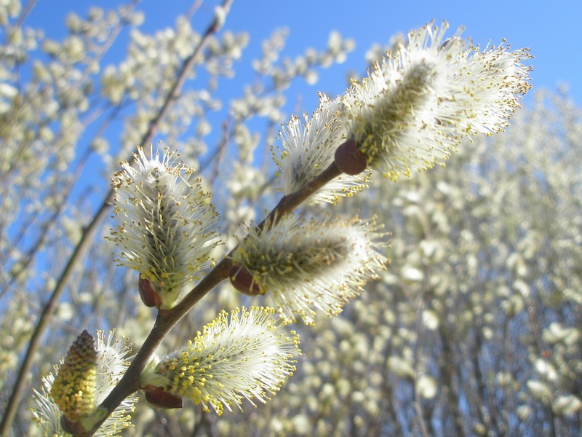
Едва уловимый тонкий аромат весны уже повсюду – сбрасывает коричневые колпачки – чешуйки верба, украшая свои ветви пушистыми белыми шариками.

Slide 6
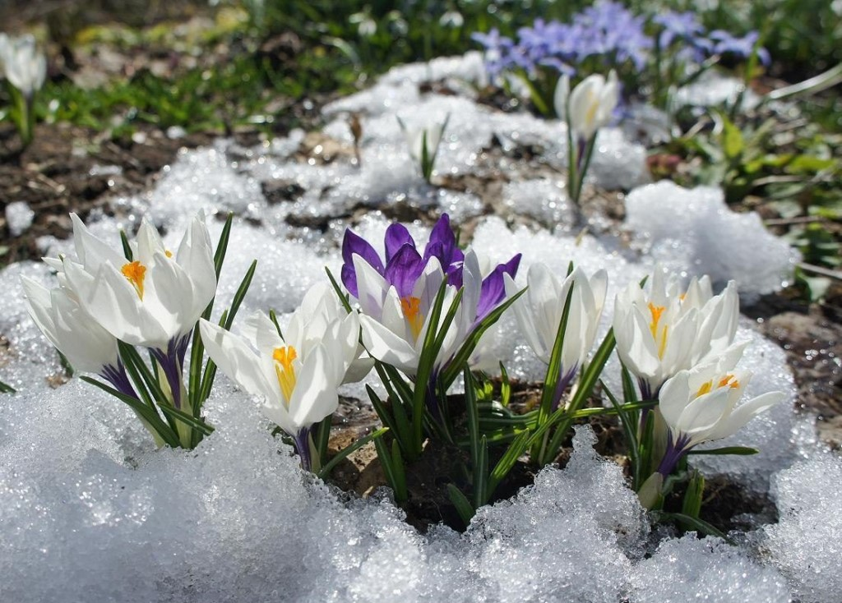
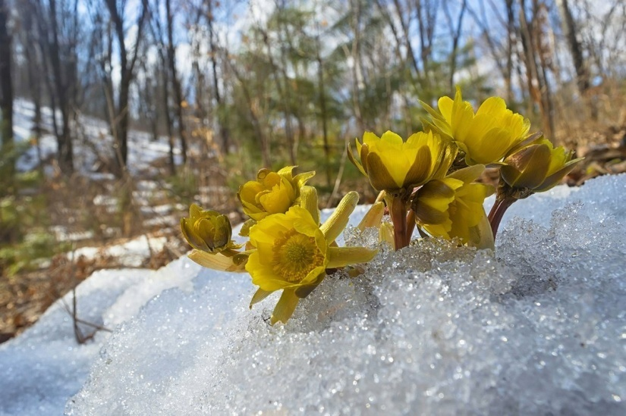
Всплесками разноцветной радуги на проталинках и тут и там красуются первенцы Весны - подснежники .

Slide 7
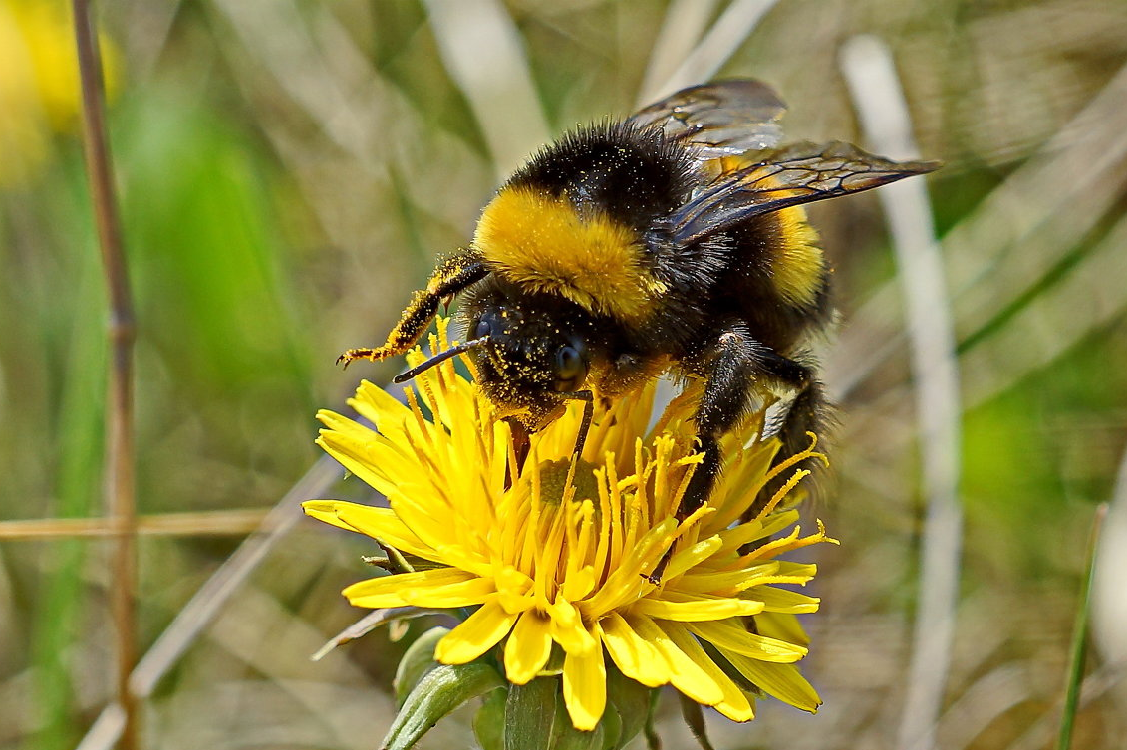
Привлечённые красотой первых цветов, неспешно и осторожно выползают из своих укрытий насекомые.
Серьёзный, неторопливый шмель деловито облетает цветок за цветком в поисках нектара и пыльцы.

Slide 8
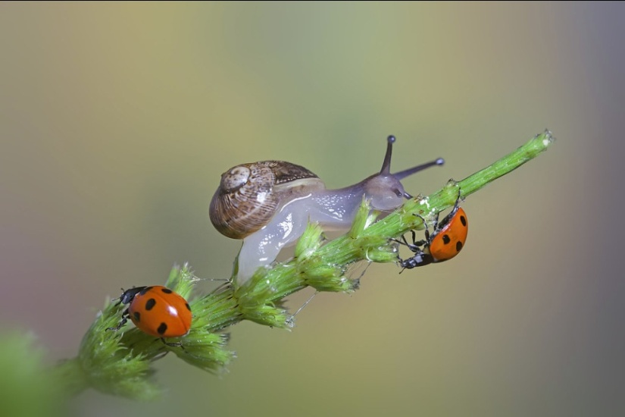
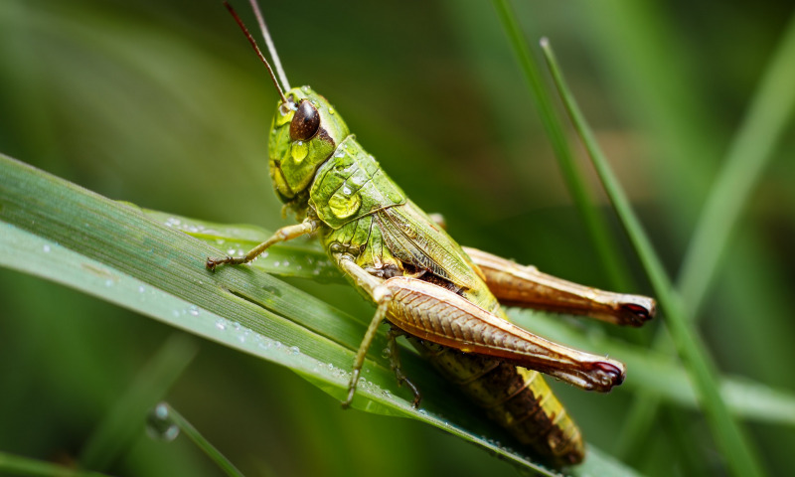
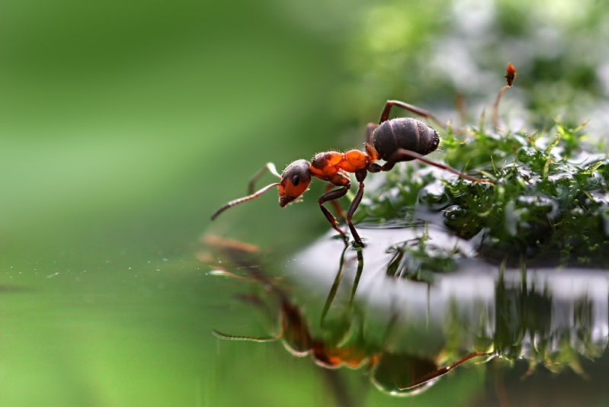
И вот уже сотни – тысячи насекомых начинают свою незаметную, но такую полезную для Земли жизнь …

Slide 9
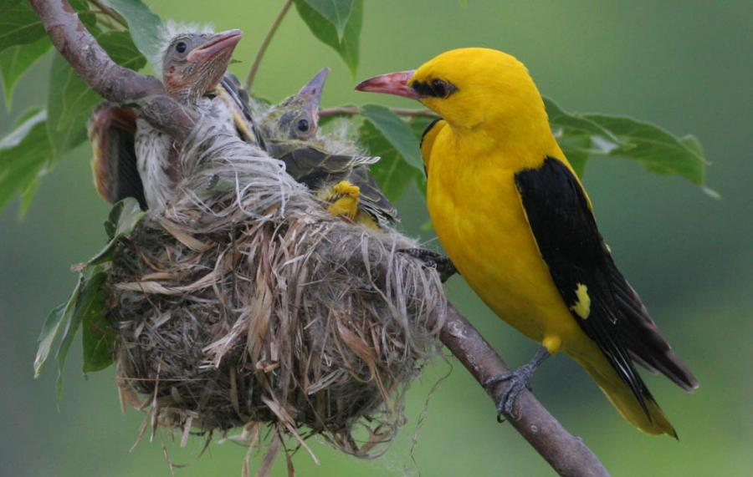
Лес звучит птичьим гомоном и суетой – у пернатых пополнение: крикливые горластые птенцы отчаянно верещат, привлекая к себе внимание беспокойных родителей.

Slide 10
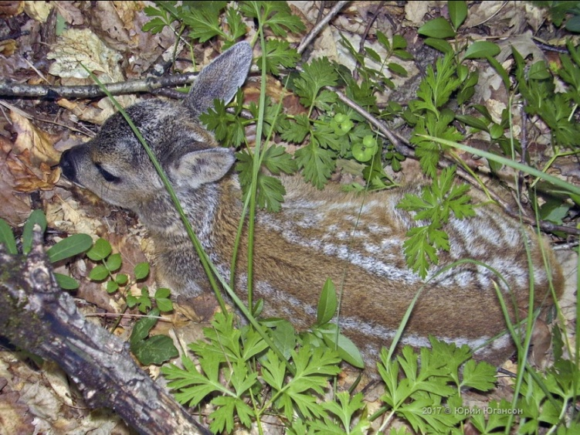
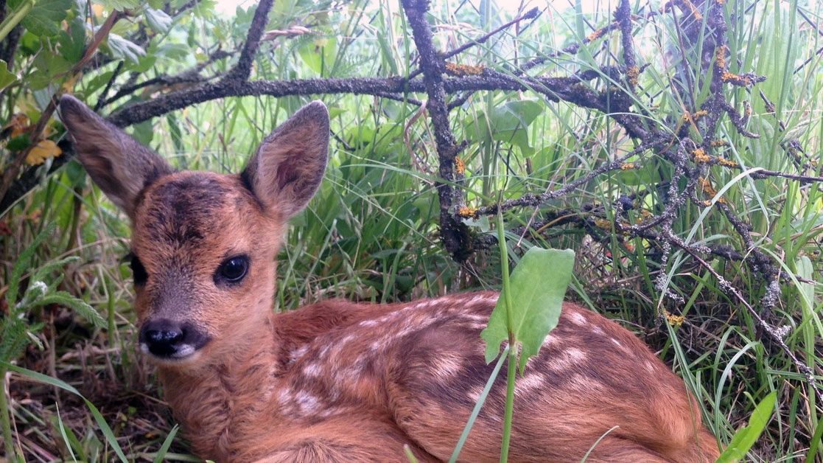
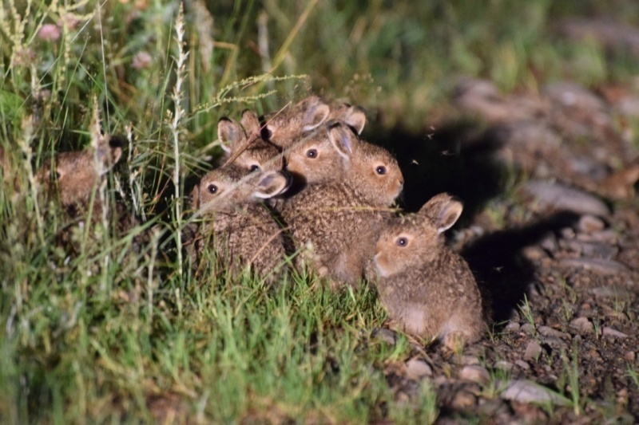
А вот родившиеся косулята, наоборот, ведут себя тихо, затаиваясь на земле так, что даже не всякий хищник сможет их обнаружить. Замирают в траве зайчата, оленята и другие малыши. Неспособные пока быстро бегать и даже ходить, детёныши прячутся на земле, в траве и небольших кусточках, которые становятся для них настоящей защитой от хищников.

Slide 11
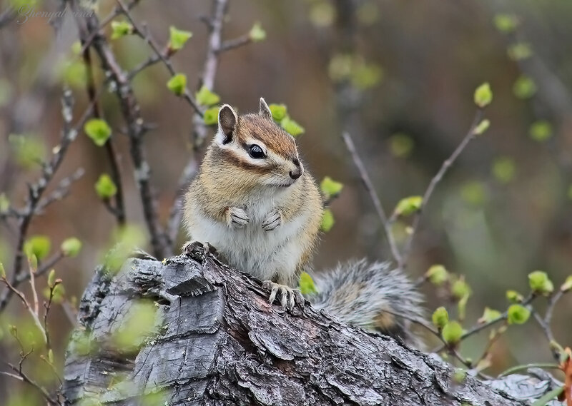
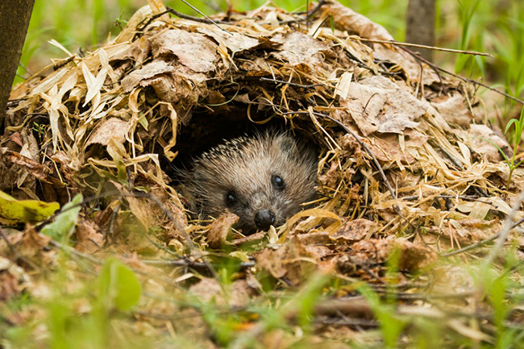
А весна уже в разгаре – наполнен живой суетой лес: в такое ответственное время Матушке Природе надо успеть обогреть, накормить, поставить на лапы миллионы своих детей.

Slide 12
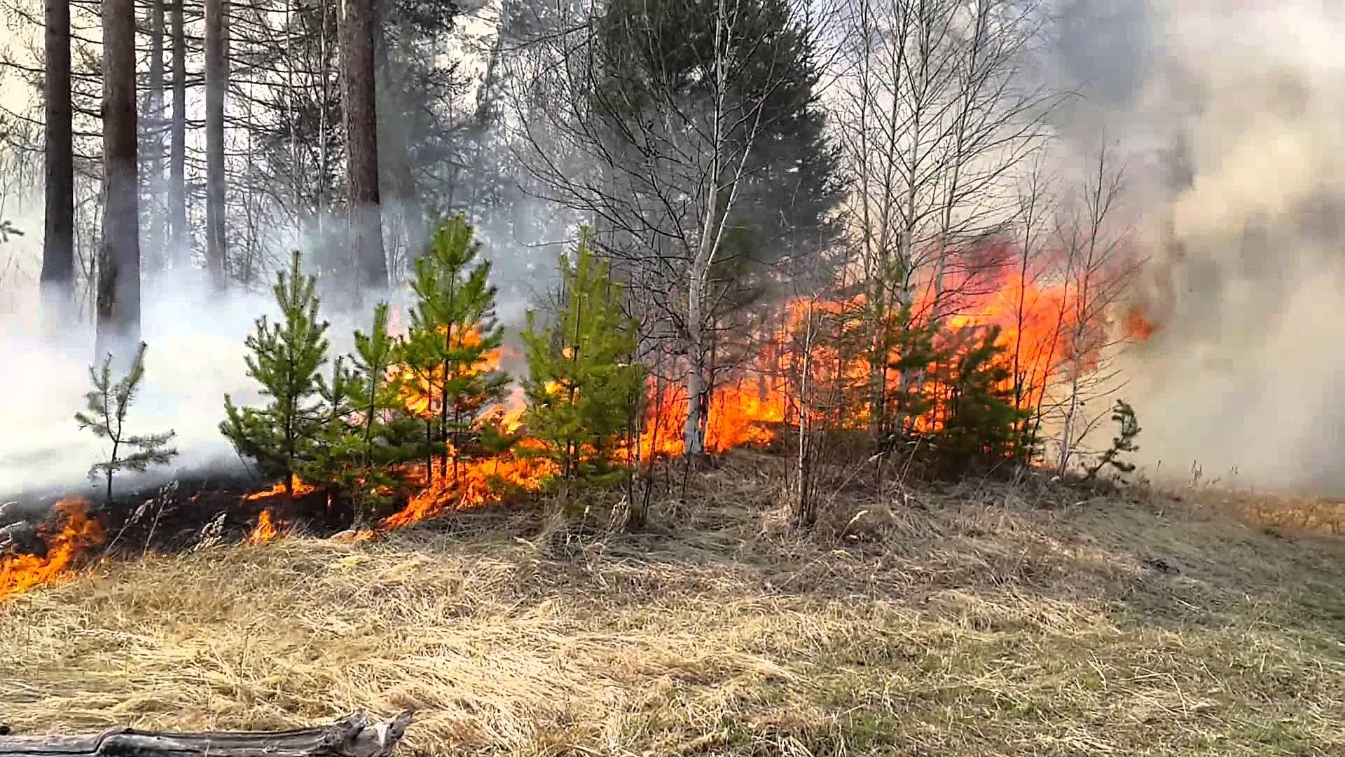
Однако выжить суждено не всем …

Slide 13
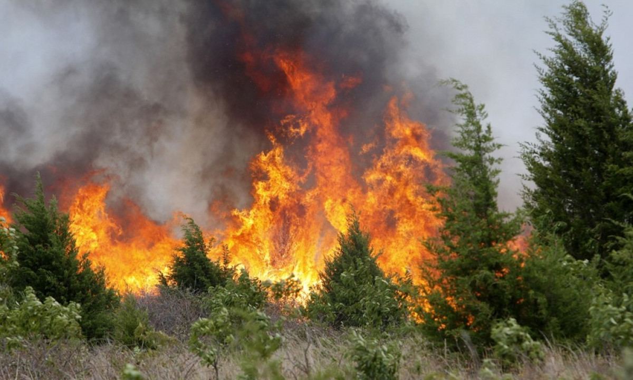
Лесной пожар
Каждый год миллионы жизней обрываются беспощадным огнём лесного пожара…

Slide 14
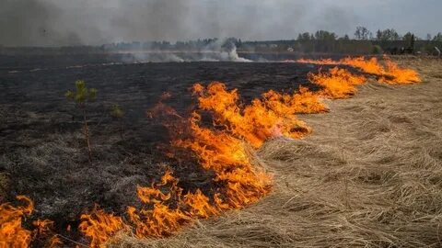
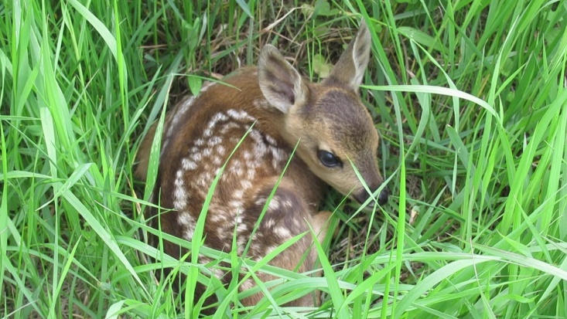
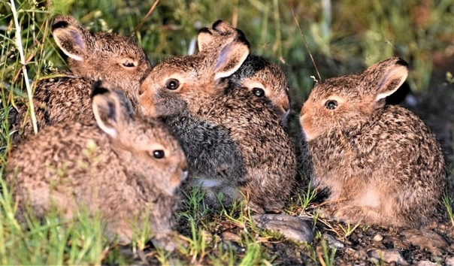
Весной в огне заживо сгорают зайчата, косулята, оленята.

Slide 15
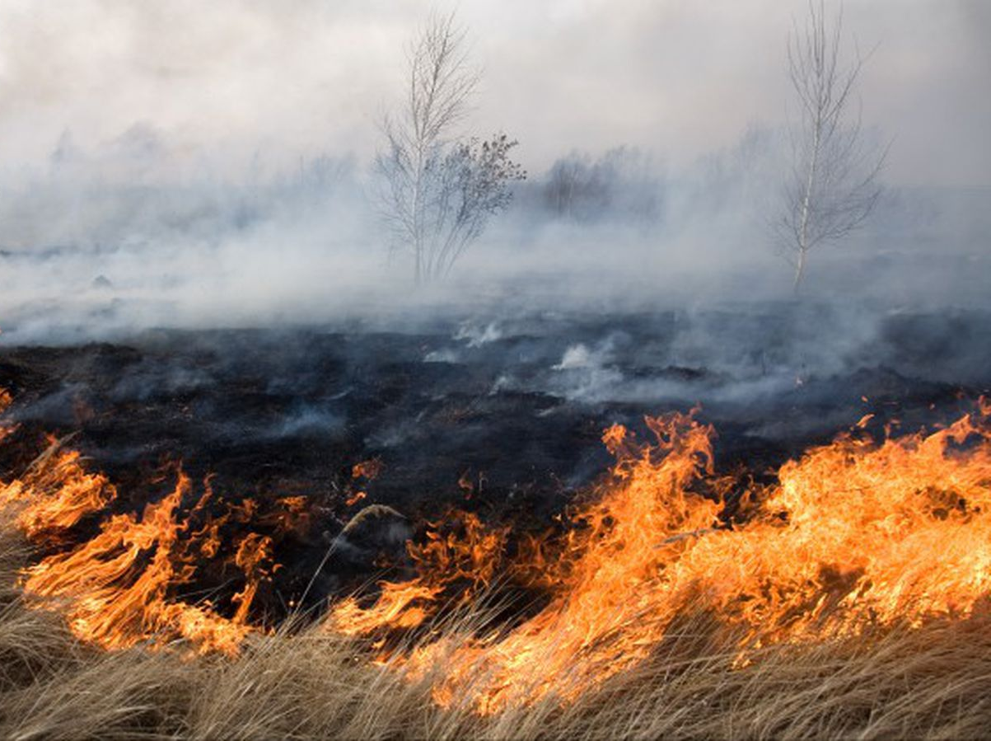
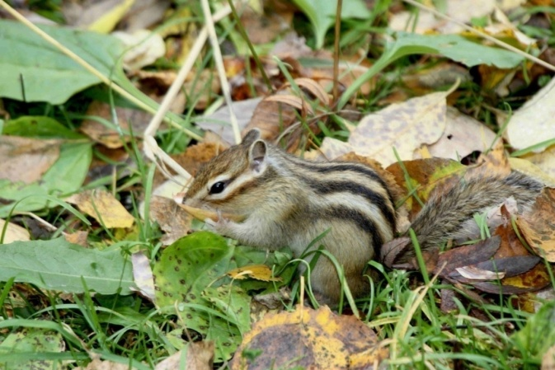
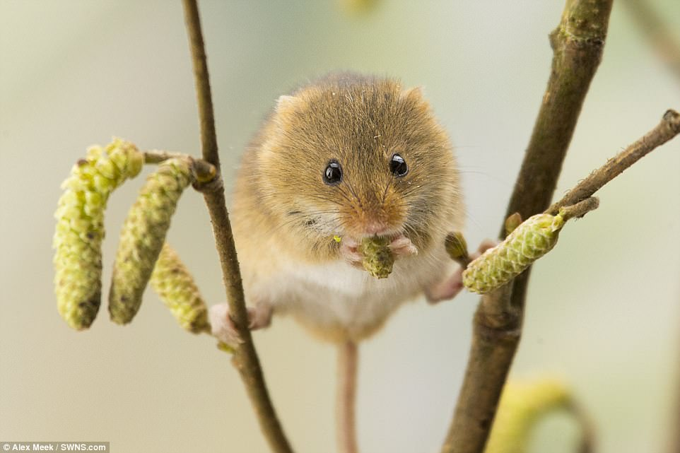
Не щадит огонь лесных малюток – мышей, бурундуков, насекомых.

Slide 16
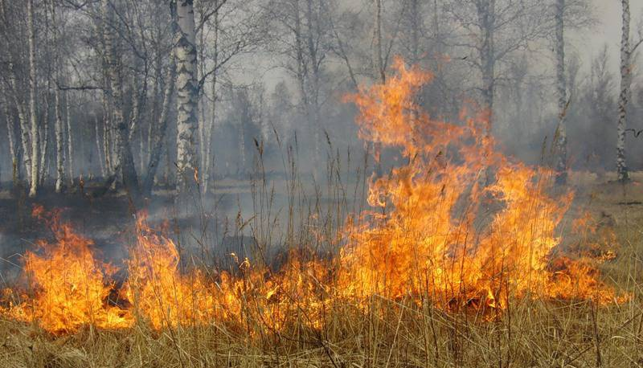
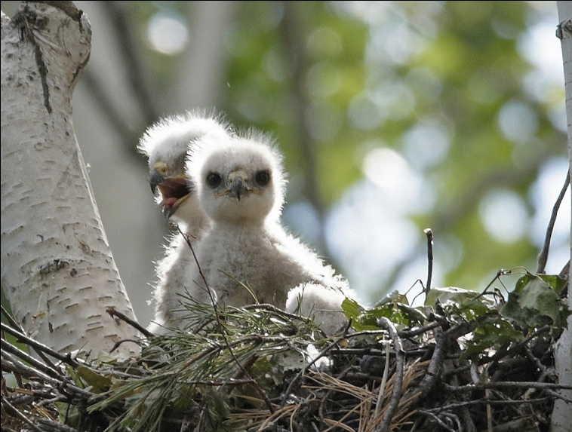
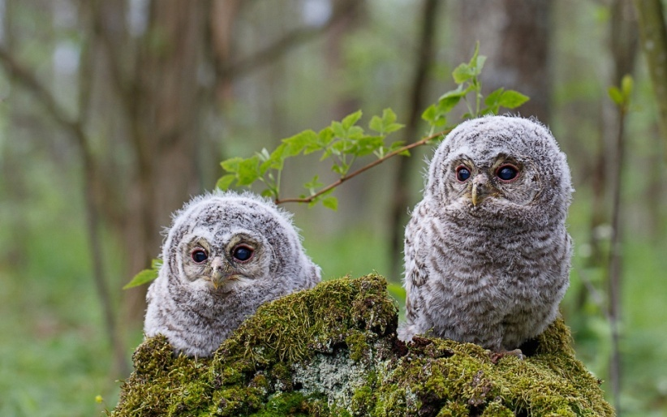
Тысячи птенцов сгорают в огне, так и не успев подняться в небесную высь.

Slide 17
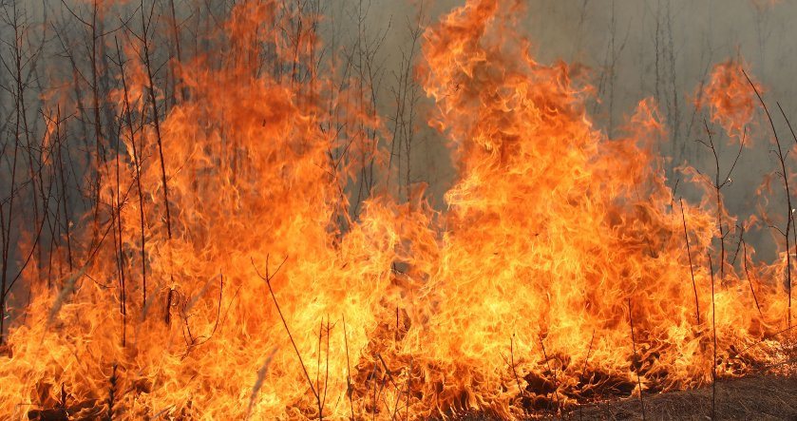
Гибнут деревья, травы…Гибнет Живая Природа…

Slide 18
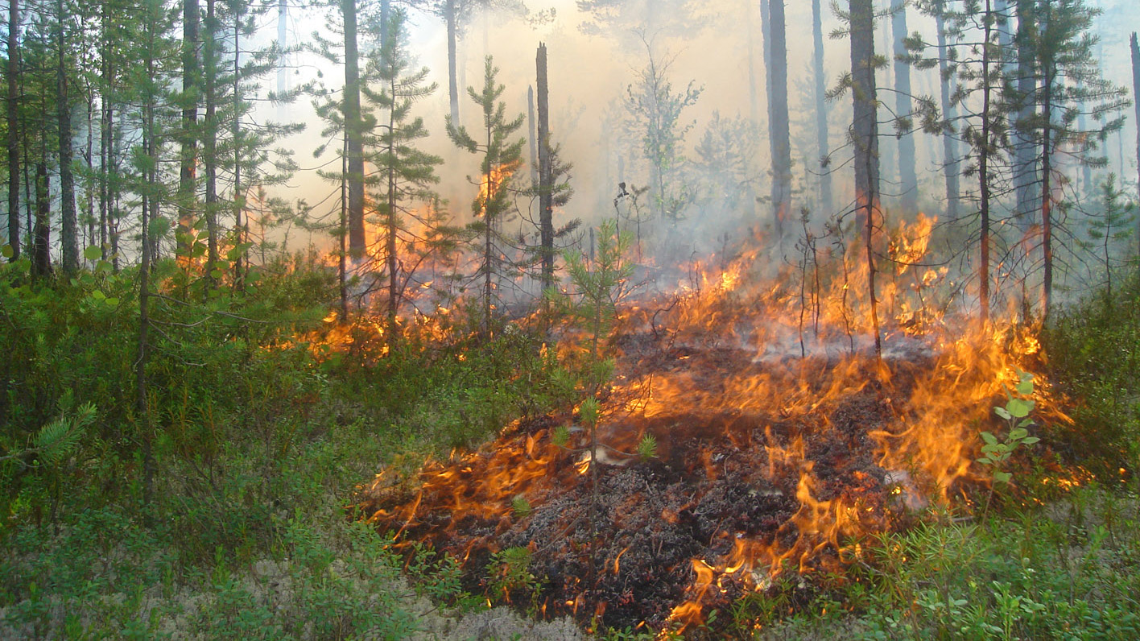
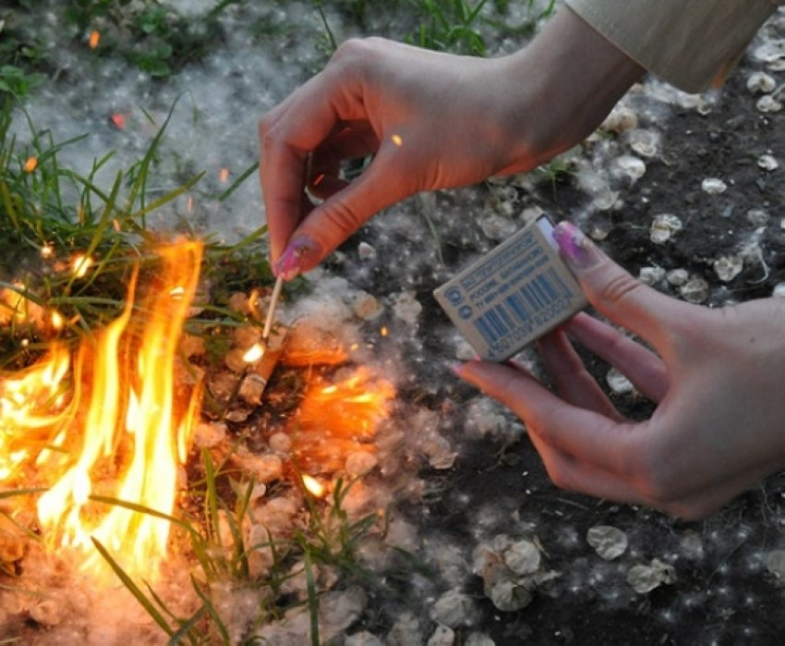
Задумайтесь!
Виной тому, что горит лес, почти всегда является человек!

Slide 19
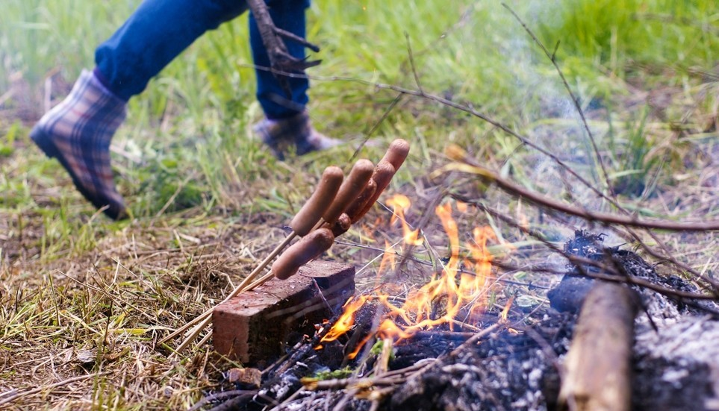
Причины пожара
С наступлением теплых дней горожане стремятся провести на природе выходные и праздничные дни, а также занимаются уборкой на своих приусадебных участках, дачах, в домиках.
Беспечное, неосторожное обращение с огнем при сжигании сухой травы, мусора на территории дач, домиков зачастую оборачивается бедой - это почти 50% всех пожаров, происходящих ежегодно именно по этой причине.

Slide 20
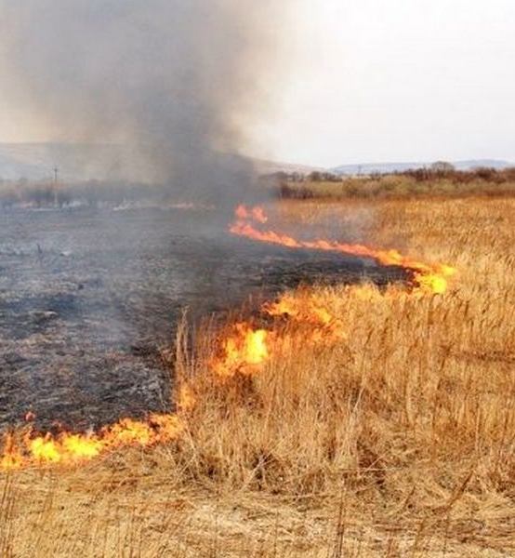
Весенние палы травы: традиция, ведущая к трагедии
Считается, что выжигание прошлогодней травы способствует прогреванию почвы и удобрению ее золой, быстрому росту молодых растений, а также избавлению от насекомых-вредителей и паразитов. Аргументом поджигателей является то, что уничтожение прошлогодней травы якобы предотвращает лесные пожары. Эти распространенные мифы о пользе травяных палов и незнание реальных фактов каждый год наносят огромный ущерб природе и человеку и приводят к трагическим последствиям.

Slide 21
Поджог травы провоцирует появление проблем:
1. Сжигание старой травы не удобряет почву и не способствует росту молодых растений.
2. Выжигание травы истощает грунт: органическое вещество, образующееся из прошлогодних растений, сгорает, а оставшаяся зола смывается дождями в реки и водоемы.
3. Огонь также ограничивает рост новых растений, повреждая их почки и молодые побеги.
4. В результате травяных палов погибает огромное число мелких млекопитающих, гнездовий птиц, а также полезных насекомых и микроорганизмов.
5. Дым травяных пожаров загрязняет воздух углеводородами, золой, углекислым и угарным газами.
6. Но самые серьезные последствия поджогов наступают, когда травяные палы преобразуются в торфяные или лесные пожары.

Slide 22
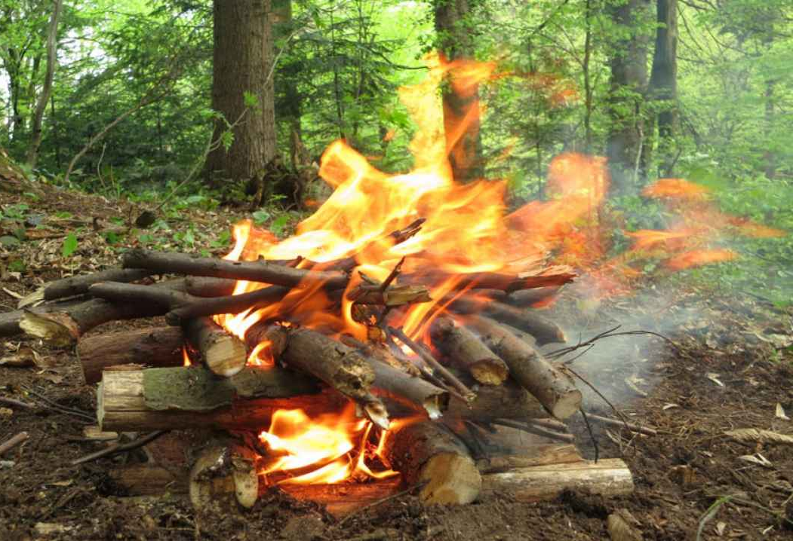
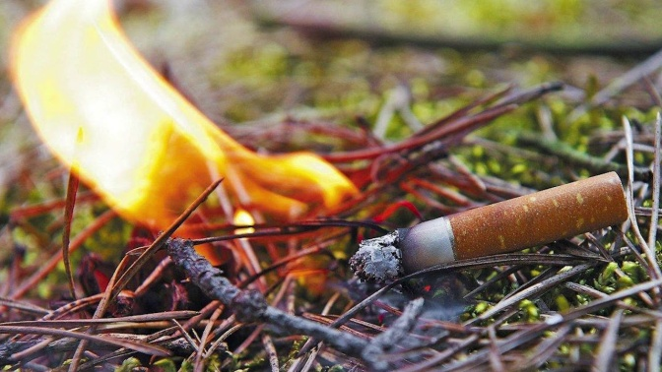
Причины лесных пожаров
Зачастую лесные пожары могут возникать вследствие небрежного обращения с огнем. Для возгорания сухой травы достаточно искры от костра, непотушенной спички или сигареты, при этом подобная халатность имеет далеко идущие, часто трагические последствия.

Slide 23
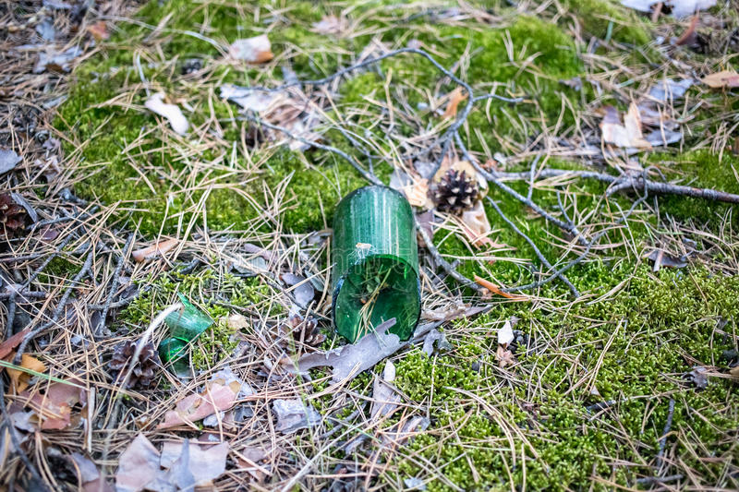
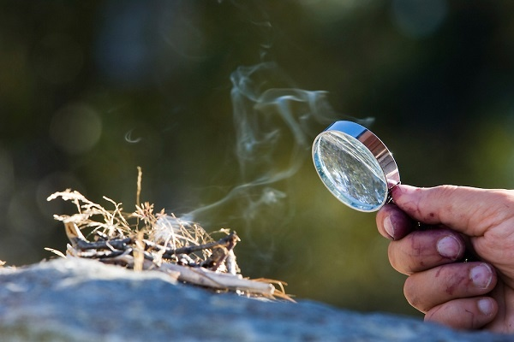
Причины лесных пожаров
Оставленные «горе – туристами» в лесу бутылки, битые стекла, превращаясь на солнце в линзу и концентрируя солнечные лучи, приводят к возгоранию находящейся под ней травы, а в последствии – к лесному пожару.

Slide 24
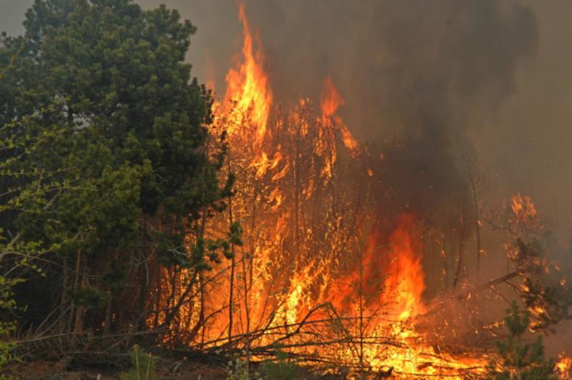
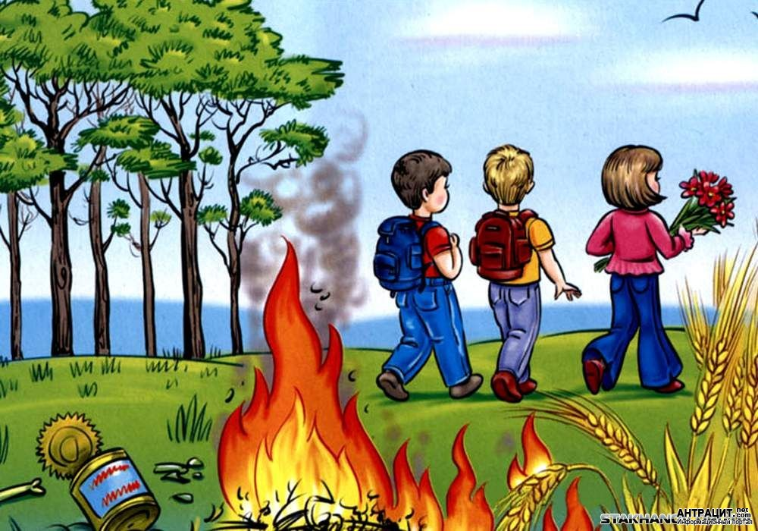
Причины лесных пожаров
Одним из основных потенциальных источников природных пожаров является костёр. Непотушенный или оставленный без присмотра костёр – 100 % причина лесного пожара!

Slide 25
Причины лесных пожаров
Частая причина лесного пожара - детская шалость с огнем

Slide 26
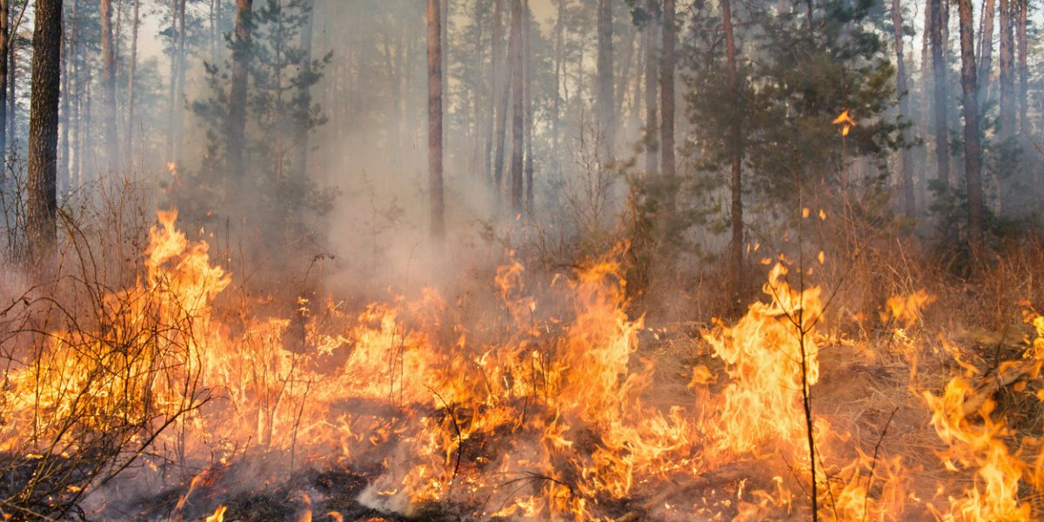
Лесной пожар –
это стихийное неуправляемое распространение огня в лесном фонде

Slide 27
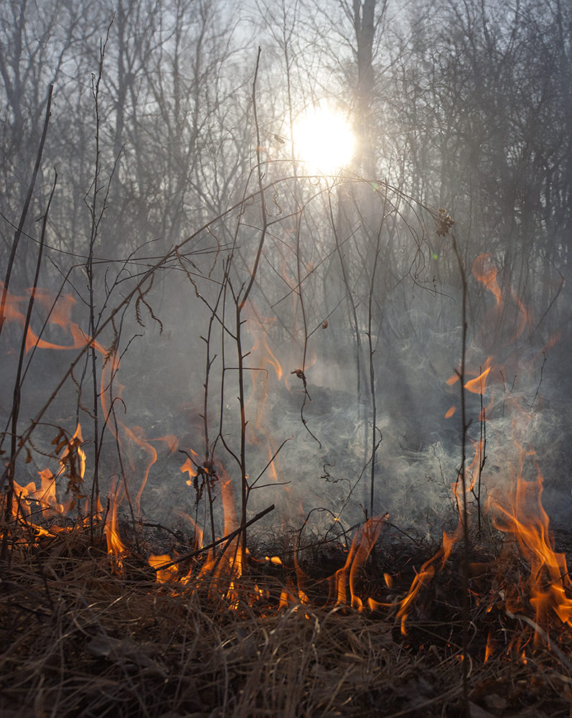
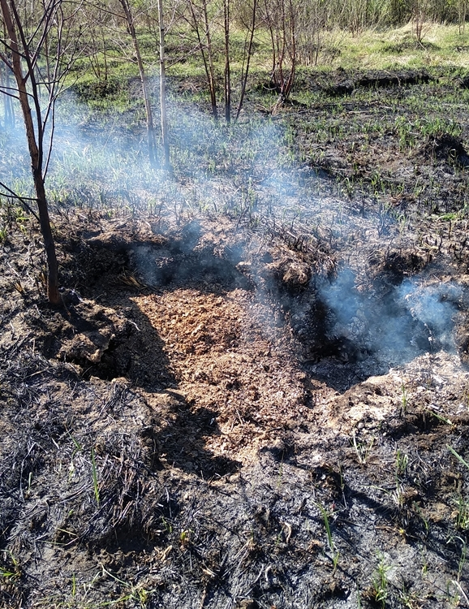
Виды лесных пожаров
Низовой пожар
Верховой пожар
Почвенный пожар

Slide 28
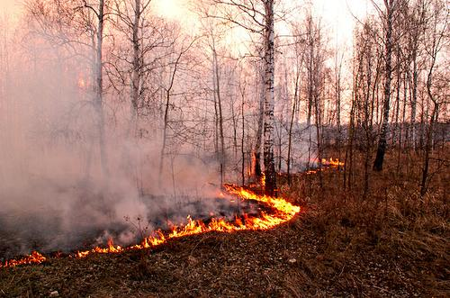
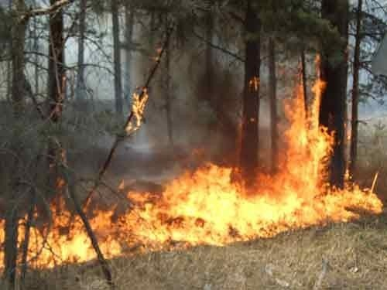
Низовые пожары
Характеризуются горением травы, лесной подстилки, мха, кустарников.
Чаще всего возникают весной и летом.
По скорости распространения огня и характеру горения низовые пожары делятся на беглые и устойчивые.

Slide 29
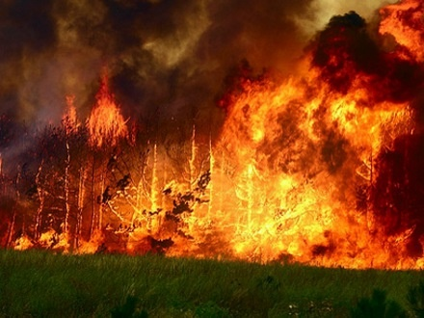
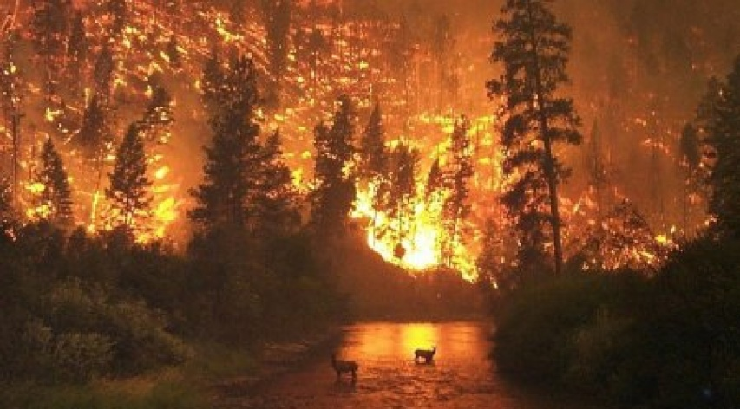
Верховой пожар
является дальнейшей стадией развития низового пожара. При верховых пожарах горит не только напочвенный покров, но и кроны деревьев.
Устойчивый верховой Беглый верховой
пожар пожар

Slide 30
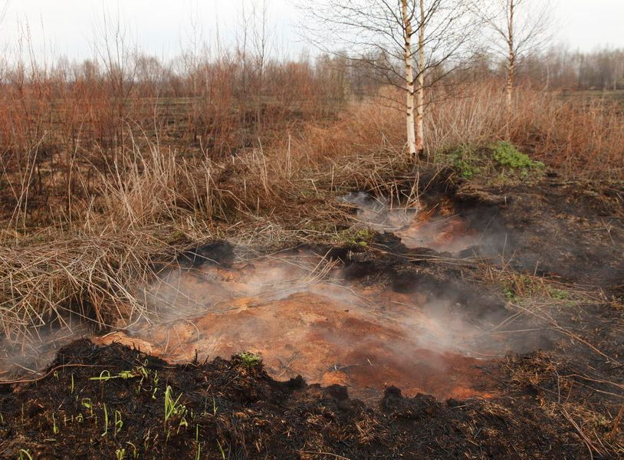
Почвенный пожар
Почвенный пожар развивается в результате "заглубления" огня низового пожара в подстилку и торфяной слой почвы.

Slide 31
Торфяной пожар
Подземный, или торфяной, при котором горение распространяется по торфянистому горизонту почвы или торфяной залежи под слоем лесной почвы. При таком пожаре сгорают корни, деревья вываливаются и падают, как правило вершинами к центру пожара. Пожарище в большинстве случаев имеет круглую или овальную форму.

Slide 32
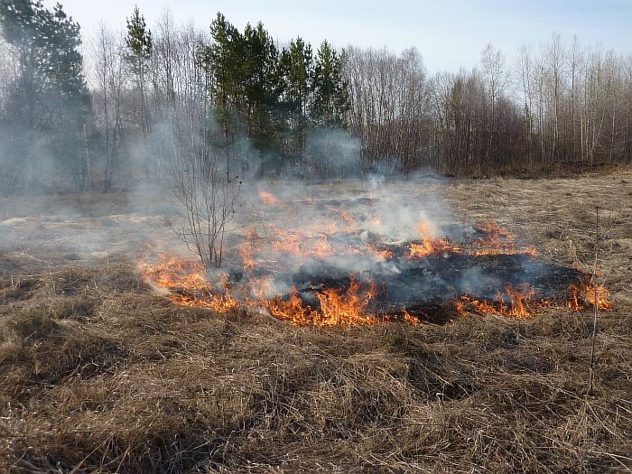
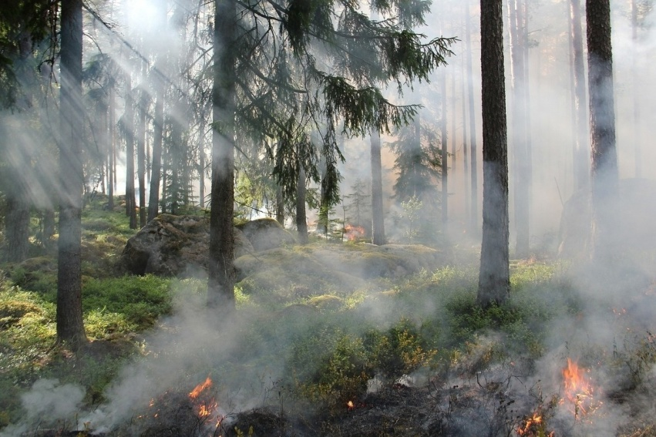
Действия при обнаружении возгорания в лесу
Заметив в лесу дым или открытый огонь, уведомите о возгорании пожарную охрану, позвоните в МЧС, полицию.
Постарайтесь правильно оценить сложившуюся ситуацию - определите причину возникновения возгорания. Исходя из конкретных условий, решите, будете ли вы самостоятельно тушить возгорание, или вам потребуется помощь.
Не переоценивайте свои силы.

Slide 33
Если очаг возгорания маленький
В случае если вы вовремя заметили зарождающийся пожар, и очаг возгорания имеет незначительную площадь, вы можете принять решение самостоятельно его локализовать и потушить.
При наличии поблизости водоема заливайте огонь водой, можно сбивать пламя мокрой материей или одеждой, засыпать землей. Горящую траву можно потушить, используя «веник» — пучок веток от деревьев лиственных пород длиной 1,5-2 метра. При этом нужно наносить удары скользящими движениями, как бы подметая, в сторону основного огня. «Веник» необходимо после каждых нескольких ударов проворачивать в руках, чтобы он сам не загорелся, а его нагревшаяся сторона успевала немного остыть.

Slide 34
Затаптывайте небольшое возгорание ногами, не давайте огню перекинуться на стволы и кроны деревьев. Потушив небольшое возгорание, не уходите до тех пор, пока не убедитесь, что огонь не разгорится снова.
При тушении пожара действуйте осмотрительно, не уходите далеко от дорог и просек, не теряйте из виду других людей, поддерживайте с ними зрительную и звуковую связь

Slide 35
Опасно!
Если горит торфяное болото, не пытайтесь сами потушить пожар, обойдите его стороной. Двигайтесь против ветра так, чтобы он не догонял вас огнём и дымом, не затруднял ориентирование, внимательно осматривайте перед собой дорогу, ощупывайте её шестом или палкой. Запомните: при горении торфяников горячая земля и идущий из-под нее дым показывают, что пожар ушёл под землю, торф выгорает изнутри, образуя пустоты, в которые можно провалиться и сгореть.

Slide 37
В пожароопасный период в лесу категорически запрещается:
разводить костры, использовать мангалы, другие приспособления для приготовления пищи;
курить, бросать горящие спички, окурки, вытряхивать из курительных трубок горячую золу;
стрелять из оружия, использовать пиротехнические изделия;
заправлять топливом баки работающих двигателей внутреннего сгорания, выводить для работы технику с неисправной системой питания двигателя, а также курить или пользоваться открытым огнем вблизи машин, заправляемых топливом;
оставлять в лесу промасленный или пропитанный бензином, керосином и иными горючими веществами обтирочный материал;
оставлять на освещенной солнцем лесной поляне бутылки, осколки стекла, другой мусор;
выжигать траву, а также стерню на полях.
Лица, виновные в нарушении правил пожарной безопасности, в зависимости от характера нарушений и их последствий, несут дисциплинарную, административную или уголовную ответственность

Slide 38
Последствия пожаров

Slide 39
Низовые пожары, оказывают разрушительное влияние на
почву и почвенных обитателей, что приводит к нарушению почвообразования, погибают обитатели почвы на глубине 2-3 см ниже зоны горения, гибель происходит как непосредственно от высоких температур в период пожара, так и после пожара в первые несколько суток от интоксикации продуктами горения

Slide 40
Влияние пожаров на растительные сообщества
Огонь влияет на растения, уничтожая их полностью или частично. Последствия пожаров - нагрев почвы, гибель растений, усыхание и гибель деревьев.

Slide 41
Повреждаются корневые системы, образуются огневые раны на стволах деревьев.
Поврежденные пожаром и ослабленные деревья в большей степени повреждаются насекомыми и грибами.
Подрост после низовых пожаров в основном погибает.

Slide 42
На восстановление почвы в лесах после пожаров может потребоваться период более сотни лет (от 120 до 190 лет)

Slide 43
Для восстановления почвенной фауны требуется не менее 10 лет.
К сведению:
на гарях в Окском заповеднике не произошло полное восстановление почвенной фауны в течение 20 лет после пожара, а качество лесной подстилки так и не вернулось к допожарному состоянию

Slide 44
Парниковый эффект
Пожары вызывают истощение почвенного плодородия, способствуют высвобождению углерода, что вызывает дальнейшее повышение концентраций парниковых газов.
Таяние ледников
Цунами
Notes:
Наводнения

Slide 45
Пожары - фактор «стирания эволюции» лесных экосистем
Пожары приводят к утрате биоразнообразия, повреждению и уничтожению местообитаний для растений, животных и микроорганизмов, утрате функций лесных экосистем.
Для их восстановления требуются десятки и сотни лет.

Slide 46
Ежегодно тысячи животных заживо сгорают в огне лесного пожара. Большинство животных во время пожара не стремится убежать от надвигающегося огня, а затаивается. Это приводит к гибели от огня или дыма.

Slide 47
В пожарах гибнут лесные
птицы и их птенцы,
наблюдается вынужденное покидание птицами своих гнезд, в том числе и теми, которые гнездились вблизи территории, подвергшейся воздействию огня.

Slide 48
Представители герпетофауны (земноводные и рептилии) погибают от огня, дыма и кислородного голодания несмотря на то, что потенциально могут избежать его влияния. Однако даже быстро передвигающиеся змеи и ящерицы получают необратимые ожоги, разрушаются их убежища и истощается кормовая база.

Slide 49
Чаще всего после лесных пожаров наблюдается значительное сокращение количества и биомассы съедобных и съедобно-микоризных видов грибов. Наиболее уязвимы грибные сообщества бореальных лесов. Через год после лесного пожара микоризные виды грибов в этих лесах не наблюдались

Slide 50
После низовых беглых и устойчивых слабых лесных пожаров обилие брусники достигает допожарного уровня через 2-3 года, голубики — через 3-5 лет, после устойчивых пожаров средней интенсивности — соответственно через 4-6 и 6-8 лет, а при сильной интенсивности — через 10 и 15 лет.

Slide 51
Регулирование водного режима
Лесные экосистемы влияют на количество и качество водного стока, поглощая из раствора катионы и анионы, улучшая бактериологические свойства воды, очищая их от взвешенных твердых частиц и воздействуя на температурный режим водных объектов. Лес снижает пиковые нагрузки поверхностного стока, переводя его в подземный, тем самым уменьшая риск возникновения подтопления
Лесные пожары могут иметь разрушительные последствия для водных экосистем и питьевого водоснабжения населения.
Разлив Амура
Notes:
Разлив Амура

Slide 52
Не допусти!

Slide 53
Весенне-летний пожароопасный период - тревожное время для всех. И хочется надеяться на то, что со стороны каждого человека будут приняты меры, чтобы обезопасить природу от возможной беды.

Slide 54
Берегите лес!
***
Стали люди сильными,
как Боги,
И судьба Земли
у них в руках,
Но темнеют
страшные ожоги
У земного шара на боках.

Slide 55
Благодарим за внимание!
ОГБУ «Дирекция по охране объектов животного мира и ООПТ ЕАО»
МРОО «Центр Тигр»

